Slide 1

BẢO VỆ ĐỒ ÁN SEM IV:
Website quản lý bán hàng Multikart
Thành viên trong nhóm:
1. Nguyễn Mạnh Tuấn Anh
2. Nguyễn Tuấn Minh
3. Ngô Văn Thuyết

Slide 2
CÁC NỘI DUNG CHÍNH
TỔNG QUAN ĐỀ TÀI
KIẾN TRÚC VÀ MÔ HÌNH THIẾT KẾ
SƠ ĐỒ PHÂN RÃ CHỨC NĂNG
BIỂU ĐỒ LUỒNG DỮ LIỆU MỨC NGỮ CẢNH
SƠ ĐỒ QUAN HỆ THỰC THỂ
THIẾT KẾ CƠ SỞ DỮ LIỆU
PHÂN CÔNG CÔNG VIỆC TRONG NHÓM
GIAO DIỆN CHÍNH
2

Slide 3
TỔNG QUAN ĐỀ TÀI
Tên đề tài: Website quản lí bán hàng Multikart.
Tại Việt Nam, đại dịch Covid-19 cùng những yêu cầu về giãn cách, phong tỏa, hạn chế tiếp xúc đã làm doanh nghiệp và người tiêu dùng quan tâm hơn đến mua sắm trực tuyến, tỷ lệ người dùng internet tham gia mua sắm trực tuyến đã tăng từ 77% trong năm 2019 lên 88% trong năm 2020.
Với mong muốn góp phần thúc đẩy hình thức mua sắm online trở nên phổ biến hơn ở Việt Nam, chúng em muốn phát triển một ứng dụng web quản lí bán hàng để thuận tiện cho mọi người đặt hàng online và nhận ship tại nhà dễ dàng và thuận tiện nhất.

Slide 4
TỔNG QUAN ĐỀ TÀI
Loại hình: Website bán hàng trực tuyến.
Công nghệ: HTML5, CSS3, Javascript , Java.
Framework: Spring boot.
Các plugin Jquery: Jquery validation, Waypoints, Swiper, ...
Môi trường: Tương thích với hầu hết các nền tảng web hiện nay.

Slide 5
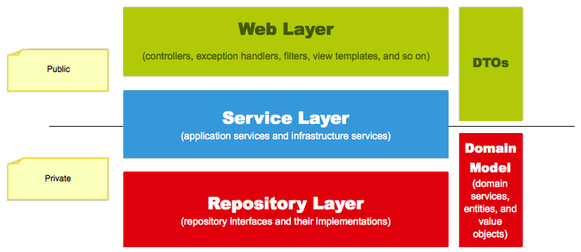
KIẾN TRÚC VÀ MÔ HÌNH THIẾT KẾ

Slide 6
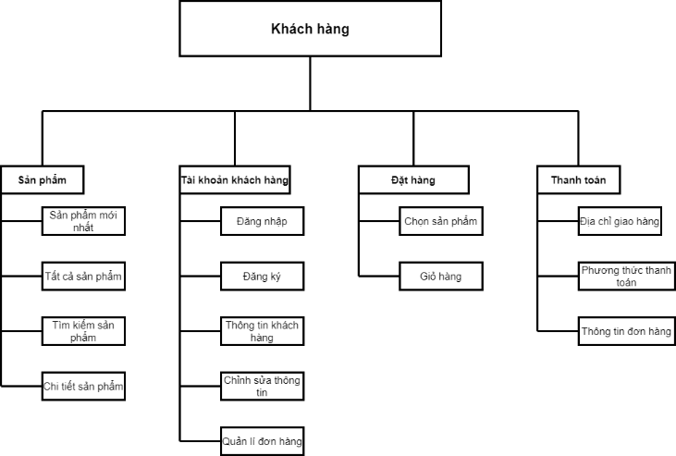
SƠ ĐỒ PHÂN RÃ CHỨC NĂNG
Sơ đồ phân rã chức năng của khách hàng
Mạng trong vùng địa lý nhỏ
Mạng trong phạm vi thành phố
Mạng kết nối LANs and MANs trên toàn cầu

Slide 7
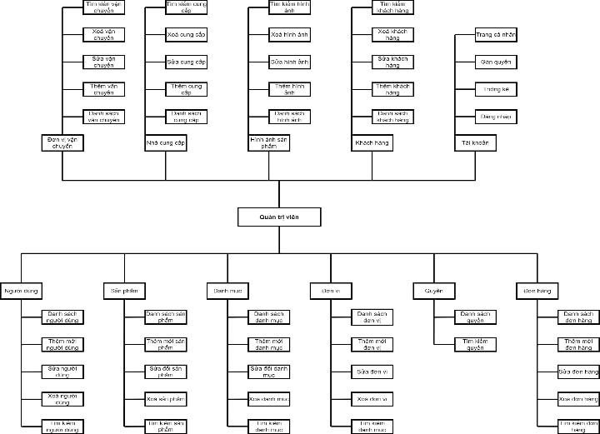
SƠ ĐỒ PHÂN RÃ CHỨC NĂNG
Sơ đồ phân rã chức năng của quản trị viên
Mạng trong vùng địa lý nhỏ
Mạng trong phạm vi thành phố

Slide 8
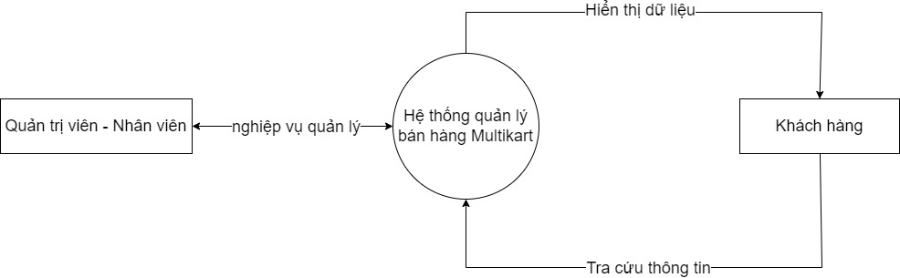
SƠ ĐỒ LUỒNG DỮ LIỆU MỨC NGỮ CẢNH
Thông tin được hiển thị tới người dùng

Slide 9
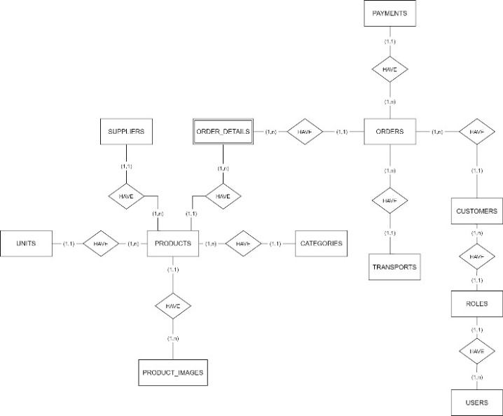
SƠ ĐỒ QUAN HỆ THỰC THỂ
Thông tin được hiển thị tới người dùng

Slide 10
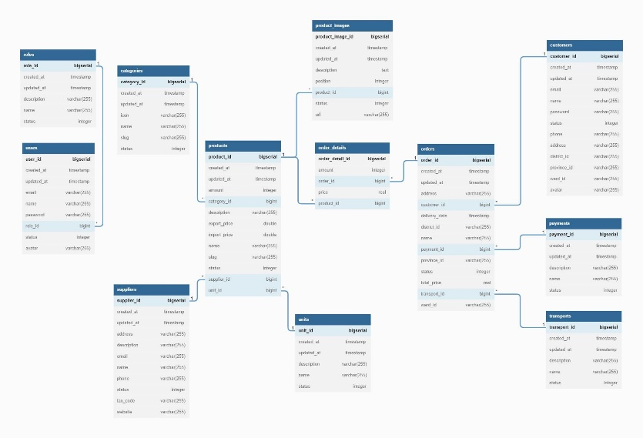
THIẾT KẾ CƠ SỞ DỮ LIỆU

Slide 11



PHÂN CÔNG CÔNG VIỆC TRONG NHÓM
Nguyễn Tuấn Minh
Thiết kế giao diện
Thiết kế CSDL
Xây dựng các chức năng quản lý
Làm báo cáo
Nguyễn Mạnh Tuấn Anh
Xây dựng base project, cài đặt các thư viện
Thiết kế CSDL
Xây dựng chức năng quản lý
Đổ dữ liệu, phân trang, giỏ hàng,…
Ngô Văn Thuyết
Thiết kế giao diện, rà soát chức năng và sửa lỗi
Thiết kế CSDL
Xây dựng chức năng quản lý
Phân trang, profile, dashboard…

Slide 12
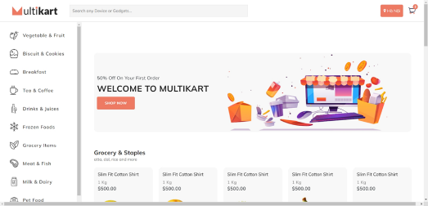
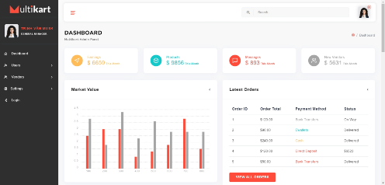
Giao diện chính
Backend
Frontend

Slide 13

THANK FOR WATCH !

